Slide 1

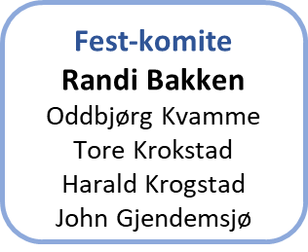
Styret og komiteer i Trondhjem Rotary Klub 2023 – 2024
Historie-
komite
Finn Ola Rasch
Jahn S. Hassel
Odd Bardal
Per Ottesen
Jan Bendik Hestad
Eivind Stende
Knut H. Lund
President: John Gjendemsjø
Innk. President: John Gjendemsjø
Siste president: Tore Krokstad
Styremedlemmer: Tore Krokstad, Roar Bardal, Thor O. Olsen, Kjetil Utne
------------------------------------------------------------------------------------------------------------------
Kasserer: John Gjendemsjø Roller som møter i styret
Sekretær: Anna-Cath Hegstad uten stemmerett
Nominert president: NN
Fondsstyret
John Gjendemsjø
Oddbjørg Kvamme
Georg Heggelund
Revisor
Eva S. Skaar
TRF og Prosjekter
Tore Krokstad
Internasjonal
Roar Bardal
Randi Bakken
Krzysztof Orleanski
Knut Lyng Sandvik
Torun Skontorp
Klubb-adm.
John Gjendemsjø
Ragnar Larsen
Randi Bakken
Sissel Slettum Bjerke
Medlemskap og rekruttering
Thor O. Olsen
Omdømme og PR
Kjetil Utne
Kjell Narve Ludvigsen
Torbjørn Sølsnes
Tore Mørch
Arne Rønning
Astrid Haugen Vik
Ketil Bø
Anne Belboe
Sverre Clausen
Leif Koren
Jens Martin Hovem
Georg Heggelund
Hefeng Dong
Arne Johnsen
Hans-Kristian Lian
Programkomite
Kjetil Utne
Tor Singsaas
Anna-Cath. Hegstad
Kari Hovin Kjølle
Thor O. Olsen
Valg -
komiteen
- Innk. President
- President
- Siste President
Seremonimester
Knut H. Lund

